Slide 1
PROPOSTA DE NOVA ESTRUTURA E ORGANOGRAMA DA PROPLAN
Conselho de Planejamento e Administração
Pró-Reitoria de Planejamento
17/04/2018

Slide 2
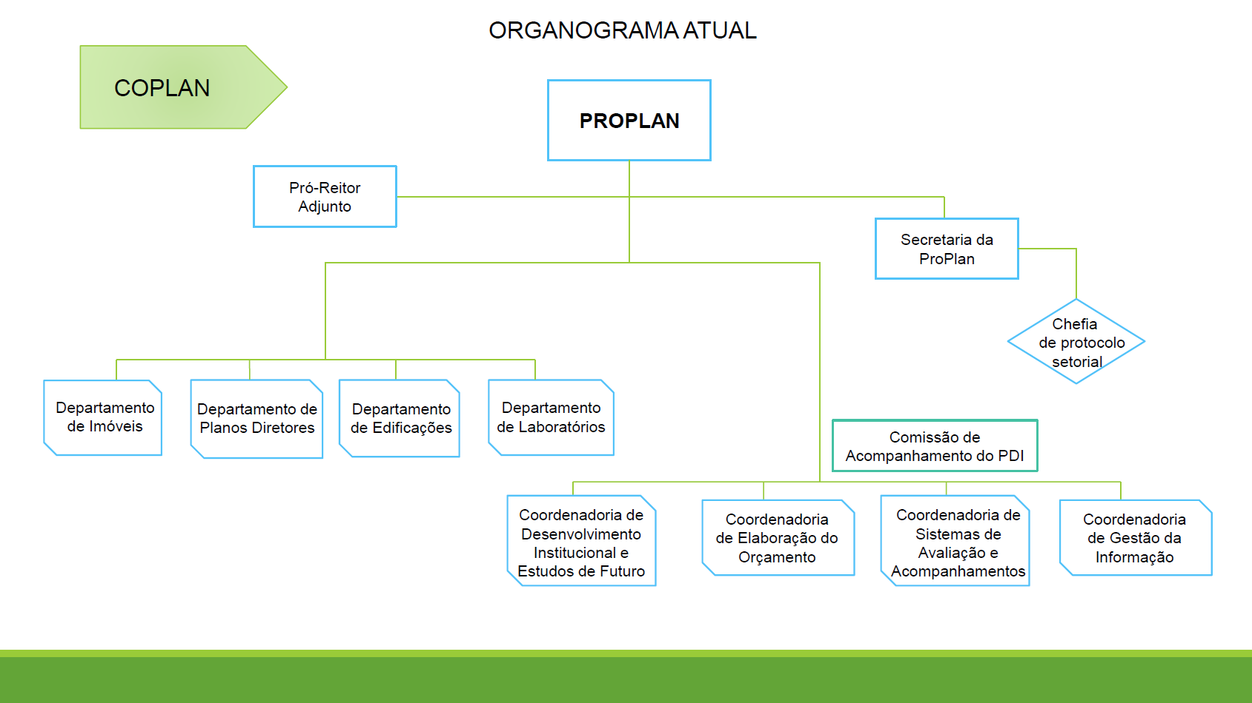
ORGANOGRAMA ATUAL

Slide 3
PROPOSTA DE NOVO ORGANOGRAMA
Coplad
Divisões/Depto. de Infra dos Campi e Reitoria
ProAdm
ProPlan
Chefia de Protocolo Setorial
Secretaria da Proplan
Subordinação Técnica
Diretoria de Planejamento Institucional
Diretoria de Planejamento de Infraestrutura
Diretoria de Gestão e Planejamento Imobiliário
Coord. de Execução
Coord. de Avaliação, Indicadores e Risco
Coordenadoria de Investimentos
Coord. de Política de Manut., Acessib. e Segurança em Edificações
Desenvolvimento Institucional
Desenvolvimento de Infraestrutura

Slide 4
PROPOSTA DE NOVO ORGANOGRAMA
Coplad
Comissão de Acompanhamento do PDI
ProAdm
ProPlan
Câmara de Desenvolvimento Institucional
Câmara Técnica de Infraestrutura
Mesas Técnicas do PDI
Mesas Técnicas de Infraestrutura
Desenvolvimento Institucional
Desenvolvimento de Infraestrutura

Slide 5
ATRIBUIÇÕES
Diretoria de Planejamento Institucional
Coordenação do processo participativo de revisão e elaboração do PDI, PPI e outros planos institucionais;
Promoção e auxílio em processos participativos digitais institucionais;
Identificação de macro processos horizontais estratégicos que necessitam ser mapeados, estabelecidos ou reformulados a fim de promover o alcance de diretrizes instituintes do PDI, PPI e outros planos institucionais;
Coordenação da Câmara de Desenvolvimento Institucional e Mesas Técnicas por diretriz instituinte do PDI.

Slide 6
ATRIBUIÇÕES
Coordenadoria de execução
Secretaria executiva da Câmara de Desenvolvimento Institucional e Mesas Técnicas por diretriz instituinte do PDI;
Articulação entre Planejamento Institucional e Planos de ação das áreas estratégicas, campi e unidades acadêmicas da Unifesp;
Definição da metodologia e atuação na Elaboração e Revisão do PDI, PPI e outros planos institucionais;
Coordenação da inclusão de dados no sistema de controle informatizado do PDI.

Slide 7
ATRIBUIÇÕES
Coordenadoria de Avaliação, Indicadores e Risco
Aplicação e formulação de indicadores para acompanhamento das metas do PDI;
Acompanhamento do risco associado às diretrizes estratégicas e ao plano de ação do PDI;
Articulação entre a avaliação institucional, acompanhamento da execução do PDI e outros planos institucionais e revisão do PDI;
Monitoramento da efetividade da implementação do PDI.

Slide 8
ATRIBUIÇÕES
Diretoria de Gestão e Planejamento Imobiliário
Organização do Sistema de Cadastro de Imóveis, mantendo o acervo físico e digital da documentação dos imóveis;
Atuação na Política de Terrenos e Imóveis, contribuindo com os Campi nos estudos e análises de seus imóveis, em consonância com seus Planos Diretores de Infraestrutura
Atuação em processos desapropriatórios, de aquisição, doação, cessão ou alienação;
Apoio na análise ambiental de imóveis e nas ações para economia de água e energia elétrica;

Slide 9
ATRIBUIÇÕES
Diretoria de Planejamento de Infraestrutura
Planejamento da expansão e consolidação dos campi;
Coordenação e acompanhamento da implementação dos Planos Diretores de Infraestrutura por Campus;
Coordenação dos Estudos de Viabilidade Técnica e Estudos Preliminares de projetos arquitetônicos e urbanísticos dos Campi;
Colaboração na elaboração de termos de referência para concursos públicos de projeto e licitação de projetos, planos e obras junto aos Campi;
Assessoria aos Campi na fiscalização de projetos, obras e contratos de infraestrutura;
Coordenação das Mesas Técnicas e Câmara Técnica de Infraestrutura.

Slide 10
ATRIBUIÇÕES
Coordenadoria de Política de Manutenção, Acessibilidade e Segurança em Edificações
Definição e padronização de termos de referência para manutenções de infraestrutura (predial, elevadores, climatização, cabine primária, geradores etc);
Acompanhamento dos contratos vigentes de manutenção e sua eficiência e economicidade, incluindo indicadores objetivos;
Acompanhamento da satisfação dos usuários;
Políticas e projetos para eficiência energética;
Ações para padronização do parque existente de equipamentos elétricos e mecânicos para otimização dos serviços e contratos de manutenção;
Coordenação de ações junto aos Campi para a melhoria da acessibilidade e segurança dos usuários.

Slide 11
ATRIBUIÇÕES
Coordenadoria de Investimentos
Planejamento do orçamento de investimentos;
Acompanhamento da execução do orçamento de investimentos, utilizando sistemas informatizados;
Gerenciamento e atualização das planilhas de informações de fluxos orçamentários;
Preparação e publicação de editais de licitação de infraestrutura de maior complexidade, assessorando as Comissões de Licitação;
Coordenação da captação de recursos em fontes complementares à OCC;
Padronização dos contratos de infraestrutura;
Gerenciamento e atualização das planilhas de informações de licitações.

